Slide 1
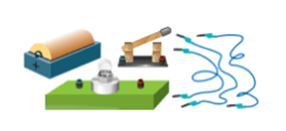
_______________________________________________________________________
MỞ ĐẦU
“Lắp mạch điện với các dụng cụ này như thế nào để bóng đèn phát sáng?”
_______________________________________________________________________

Slide 2
BÀI 21
MẠCH ĐIỆN
(3 tiết)

Slide 3
01
SƠ ĐỒ MẠCH ĐIỆN

Slide 4
Hãy kể tên một số thiết bị điện mà em biết trong cuộc sống hằng ngày ?

Slide 5
TRÒ CHƠI: “AI NHANH HƠN”
Luật chơi như sau: Các em chọn các nội dung trong các thông tin mà giáo viên phát cho để ghi vào các ô tương ứng trong phiếu học tập số 1. Năm bạn nhanh nhất cô sẽ thu và chấm điểm. (Thời gian tối đa cho trò chơi này là 7 phút)

Slide 6
PHIẾU HỌC TẬP SỐ 1
Thiết bị | Tên thiết bị | Công dụng | Kí hiệu

Slide 7
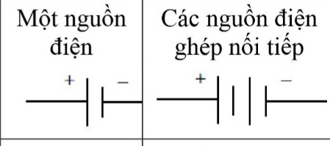
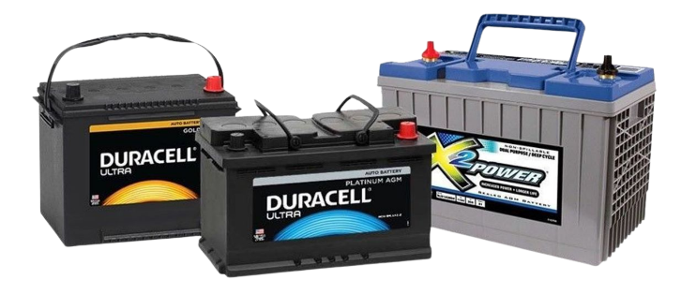
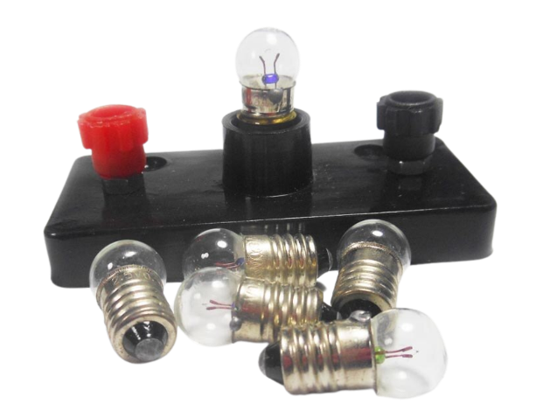
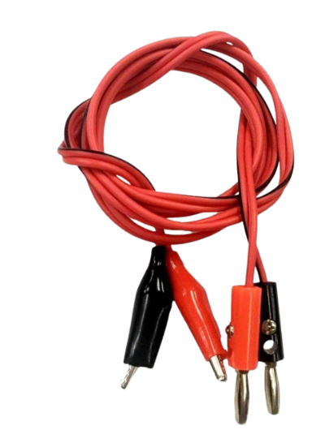
PHIẾU HỌC TẬP SỐ 1
Thiết bị | Tên thiết bị | Công dụng | Kí hiệu
 | 1. Nguồn điện | Cung cấp năng lượng điện cho mạch điện
 | 2. Bóng đèn | Phát sáng, tín hiệu có điện đi qua đoạn mạch chứa bóng đèn
 | 3. Dây nối | Dẫn điện, nối kết các thành phần có trong mạch điện. Có màu để phân biệt các đoạn mạch với nhau

Slide 8
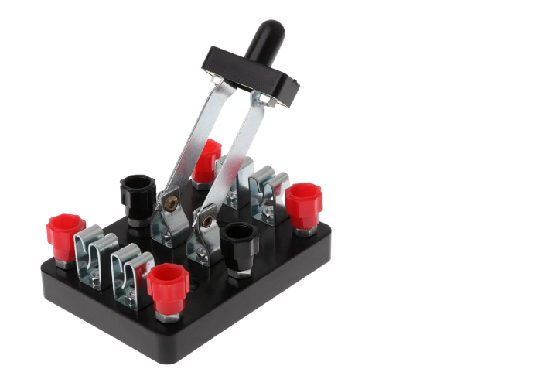
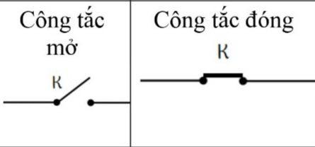
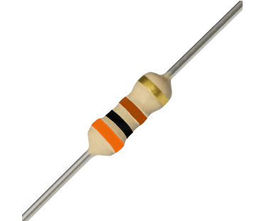
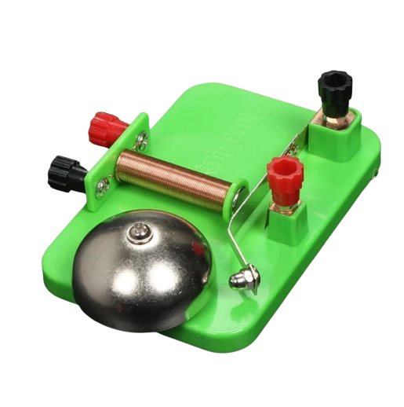
PHIẾU HỌC TẬP SỐ 1
Thiết bị | Tên thiết bị | Công dụng | Kí hiệu
 | 4. Công tăc | Đóng và ngát dòng điện
 | 5. Điện trở | Cản trở dòng điện trong mạch
 | 6. Chuông điện | Phát ra âm thanh khi được cung cấp điện

Slide 9
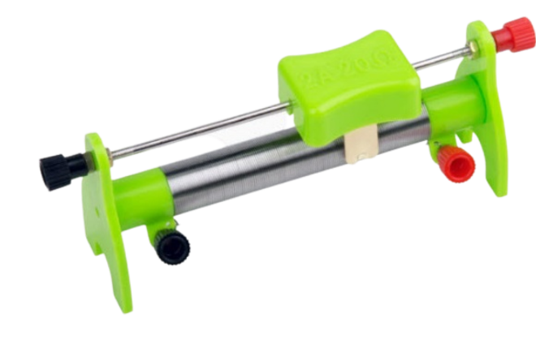
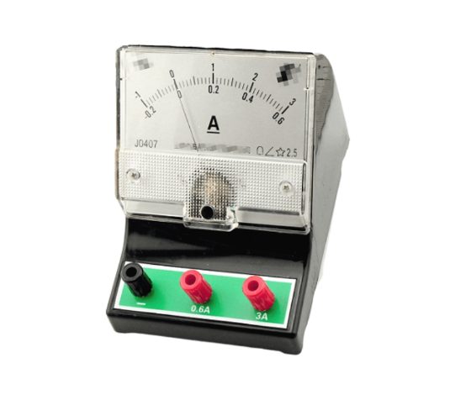
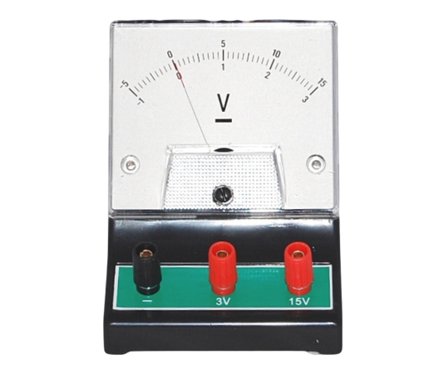
PHIẾU HỌC TẬP SỐ 1
Thiết bị | Tên thiết bị | Công dụng | Kí hiệu
 | 7. Biến trở | Cản trở dòng điện trong mạch. Mức cản trở có thể thay đổi.
 | 8. Ampe kế | Đo cường độ dòng điện
 | 9. Vôn kế | Đo hiệu điện thế hai đầu mạch điện
A
V

Slide 10
HOẠT ĐỘNG NHÓM BÀN
Dùng các kí hiệu ở bảng 21.1
Hãy vẽ sơ đồ mạch điện đơn giản gồm: 1 pin, 1 công tắc, 1 bóng đèn, dây nối.

Slide 11
Kí hiệu thiết bị
+
_
K
Một pin
Một công tắc
Một bóng đèn
Các dây nối
K
+
_

Slide 12
Sử dụng mũi tên để biểu diễn chiều dòng điện.
Quy ước về chiều dòng điện
Chiều dòng điện là chiều từ cực dương qua dây dẫn và các dụng cụ điện tới cực âm của nguồn điện.
+
-
K

Slide 13
KẾT LUẬN:
- Mạch điện đơn giản gồm nguồn điện, dây nối, công tắc, và các thiết bị tiêu thụ năng lượng điện.
- Quy ước: chiều dòng điện trong mạch kín là chiều từ cực dương của nguồn điện qua dây nối và các dụng cụ tiêu thụ điện tới cực âm của nguồn điện.

Slide 14
K
+
_
+
A
_
Sơ đồ mạch điện trong hình 21.1 gồm những thiết bị gì?
_
+
V
Hình 21.1

Slide 15
Sơ đồ này cho biết mạch điện gồm
K
+
_
2 pin
+
1 công tắc
A
_
1 ampe kế
1 vôn kế
_
+
V
1 bóng đèn
Các dây nối

Slide 16
Luyện tập

Slide 17
Câu 1: Chiều dòng điện được quy ước là chiều:
Luyện tập
A
Từ cực dương qua dây dẫn và dụng cụ điện tới cực âm của nguồn.
B
Chuyển dời có hướng của các điện tích.
C
Dịch chuyển của các electron.
D
Từ cực âm qua dây dẫn và dụng cụ điện tới cực dương của nguồn.

Slide 18
Câu 2: Sơ đồ của mạch điện là gì?
Luyện tập
A
B
Là ảnh chụp mạch điện thật.
Là hình vẽ biểu diễn mạch điện bằng các kí hiệu của các bộ phận mạch điện.
D
C
Là hình vẽ mạch điện thật nhưng với kích thước được thu nhỏ.
Là hình vẽ mạch điện thật đúng như kích thước của nó.

Slide 19
Câu 3: Nguồn điện được kí hiệu bằng kí hiệu nào sau đây:
Luyện tập
+
_
K
A
B
C
D
A
B
C
D
Hình A
Hình B
Hình C
Hình D

Slide 20
Câu 4: Bóng đèn được kí hiệu bằng kí hiệu nào sau đây:
Luyện tập
+
_
K
A
B
C
D
A
B
C
D
Hình A
Hình B
Hình C
Hình D

Slide 21
Câu 5: Một mạng điện thắp sáng gồm:
Luyện tập
Nguồn điện, bóng đèn, công tắc và dây dẫn
Nguồn điện, bóng đèn và phích cắm
B
D
A
C
Nguồn điện, bóng đèn và công tắc
Nguồn điện, bóng đèn và dây dẫn

Slide 22
Câu 6: Hình nào sau đây biểu diễn đúng chiều quy ước của dòng điện?
Luyện tập
A
B
C
D
Hình A
Hình B
Hình C
Hình D

Slide 23
Em có biết
Có 2 cách mắc thiết bị điện
K
_
K
+
+
_
Đ₁
Đ₁
Đ₂
Đ₂
Mắc nối tiếp
Mắc song song
Các thiết bị được ghép liên tiếp với nhau
Các thiết bị được ghép song song với nhau

Slide 24
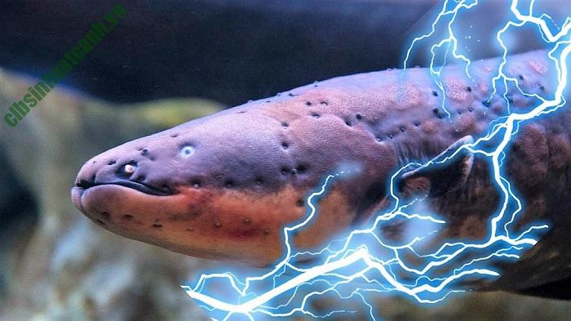
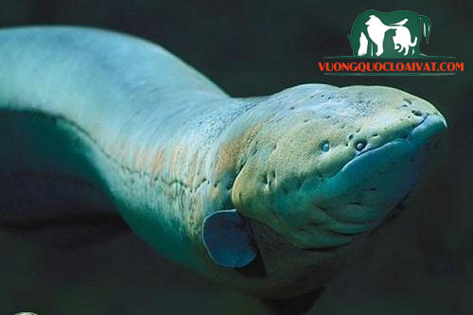
Em có biết
Cá chình điện

Slide 25
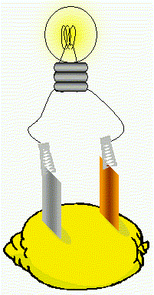
Em có biết
Pin quả chanh được làm từ một quả chanh và hai điện cực bằng kim loại khác nhau như đồng xu hay dây đồng và một cây đinh bằng kẽm hay tráng kẽm.

Slide 27
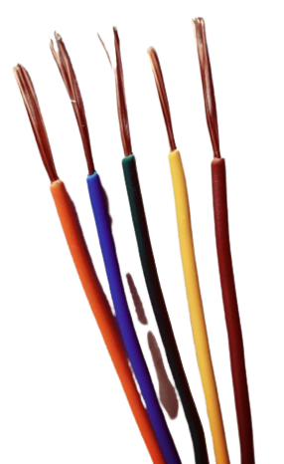
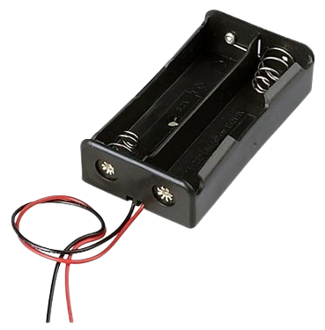
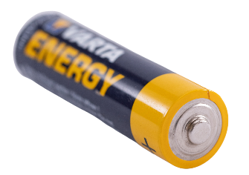
NHIỆM VỤ VỀ NHÀ
Cho các dụng cụ sau:
2 pin
Đế lắp 2 pin
Công tắc
Bóng đèn
Dây nối
Vẽ 1 mạch điện để làm sáng bóng đèn với các dụng cụ trên

Slide 28
THANK YOU!

